Slide 1
基于Repmgr的高可用方案的优化
瀚高软件 田兵

Slide 2
Repmgr功能介绍
基于Repmgr高可用方案的优化
CONTENTS

Slide 3
Repmgr功能介绍
/01

Slide 4
Repmgr 简介
免费开源插件，直接下载编译安装，无需其他依赖
… …
配置操作使用简单
… …
轻量级高可用管理工具，支持Auto Failover和Manual Switchover
分布式管理，易扩展，可在线动态增删集群节点

Slide 5
Repmgr 架构
监控进程
repmgr.conf
元数据表
WAL
WAL
repmgr.conf
监控
监控
repmgr.conf
元数据表
元数据表

Slide 6
Repmgr命令介绍
一键 注册主/备 节点
一键 Follow节点
一键 clone节点
一键 Rejoin 节点
一键 Promote 节点
一键 启动监控进程
一键 switchover

Slide 7
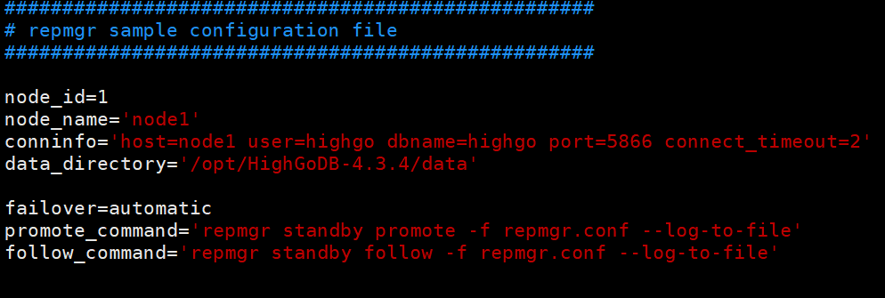
Repmgr 集群部署
主节点部署过程
01
02
03
配置repmgr.conf文件
register primary节点
启动repmgrd守护进程

Slide 8
Repmgr 简介
备节点部署过程
01
02
03
04
配置repmgr.conf文件
clone standby点
register standby节点
启动repmgrd守护进程

Slide 9
Auto Failover
监控
Primary
1
主节点服务出现故障
2
主、备节点监控进程都会尝试连接数据库
WAL
WAL
3
超过尝试连接次数后，主节点呈【降级】状态
监控
Standby
Standby
监控
4
备节点间开始选举一个升备节点为候选者
1
2
3
LSN
Priority
Node Id

Slide 10
Auto Failover
监控
Primary
5
候选节点提升为新主节点
6
其他备节点接收到新主的信息后Follow该新主
WAL
WAL
7
Failover完成，形成一个新集群状态
监控
Standby
Standby
监控
New Primary
WAL

Slide 11
Manual Switchover
Primary
Standby
停掉主库
rejoin新主
1
4
switchover
WAL
WAL
Standby
checkpoint
提升备库
Primary
2
3

Slide 12
Witnes仲裁机制
1
2
Witness “仲裁”机制
4
3
如何避免“脑裂”？

Slide 13
Witnes仲裁机制
witness是一个数据库实例，但不是集群的一部分，且必须和Primary节点在同一个Location。其目的就是用来判断主节点故障是数据库服务的问题还是网络的问题。
Standby
同一Location
Primary
Standby
若standby节点不可连接到Primary数据库服务，也不能连接到witness数据库服务，则进程可判定是网络方面除了问题，不对任何standby节点进行提升；
若standby节点不可连接到Primary数据库服务，但能连接到witness数据库服务， 则进程可判定是Primary本身节点数据库服务出现了问题，此时可选择候选备节点进行提升。
Witness

Slide 14
基于Repmgr高可用方案的优化
/02

Slide 15
Repmgr 不足
不能提供Virtual IP功能
1
2
节点出现故障后没有后续处理

Slide 16
Repmgr 不足
监控
Primary
监控
New Primary
Standby
监控
WAL

Slide 17
Virtual IP功能的完善
注册主节点时绑定vip
VIP
Failover时， 原主解绑vip；新主绑定vip
系统重启时， 主节点绑定vip
Primary
failover
Standby
Switchover时，vip实现漂移

Slide 18
Repmgr 高可用场景
3
拔存储
主节点拔存储后，提升候选备节点，原主重新插上存储挂载后降级为备节点加入集群。
2
掉电
主节点掉电后，提升候选备节点，原主插电降级为备节点加入集群；整个集群掉电，重新插电后恢复原来集群状态。
1
断网
主节点断网后，提升候选备节点，原主降级为备节点加入集群。

Slide 19
断网场景
监控
Primary
Standby
WAL
监控
New Primary
WAL
Standby
监控

Slide 20
断网场景
主节点断网
主节点重新联网
降级状态
检测到降级状态
解绑VIP
Exec “node rejoin”
停掉数据库服务
以备节点加入集群
避免重新联网“脑裂”发生

Slide 21
掉电场景
主节点掉电
完成Failover，重新上电降级为备节点加入集群
掉电场景
备节点掉电
重新上电还是以备节点加入集群
集群掉电
重新上电恢复为原来的集群状态

Slide 22
掉电场景
01
启动数据库
02
启动repmgrd守护进程
恢复集群状态，上电过程需要完成的两步！

Slide 23
掉电场景
监控
Primary
先启动Primary节点
主、备节按【启动数据库 --> 启动repmgrd守护进程】顺序正常启动
WAL
WAL
监控
Standby
Standby
监控
先启动Standby节点
备节点启动数据库后，Loop启动repmgrd守护进程，直到主节点启动数据库。
Which one is the Primary ？

Slide 24
拔存储场景
$PGDATA
拔存储检测
监控
Primary
检测存储状态（touch）
WAL
WAL
停掉数据库服务
监控
Standby
Standby
监控
进入failover过程
拔掉外部存储后， PG服务还在！
How to make a failover ?

Slide 25
同异步模式转换
异步模式
Primary
Standby
异步模式failover时，如果主备间有延迟，则failover后有数据丢失的风险！
影响数据库安全性！
WAL
异步 or 同步？
一主一备应用场景
同步模式
同步模式时，如果备节点网络或数据库服务出现问题，则主节点再写hang住！
影响业务连续性！
解决方案：同步模式 + 同异步转换

Slide 26
同异步模式转换
写操作
1
断网
一主一备（同步）流复制场景，备节点断网
Primary
WAL
Standby
同步模式
2
主节点进行写操作，此时会hang
3
timeout
超过timeout时间，同步模式转成异步模式
4
主节点写操作通过
Primary
WAL
Standby
异步模式

Slide 27
Repmgr 简介
1
恢复网络
备节点恢复网络正常
Primary
WAL
Standby
异步模式
2
此后，备节点会对主节点进行catchup的过程
3
catchup到一定lag
当catchup到一定lag时， 异步模式转同步模式
Primary
WAL
Standby
同步模式

Slide 28
案例分享
案例分享
某项目场景中，一主两备（一同步和一潜在），在依次拔主节点网线操作测试时，三个节点能够轮训的进行promote。

Slide 29
案例分享
1
2
3
Node 1
LSN
Priority
Node Id
Node 1
Primary
synchronous_standby_names = 'FIRST 1(node2, node3)'
Node3 断网
Node1 断网
Node 2
synchronous_standby_names = 'FIRST 1(node3, node1)'
Node 3
Node 2
Node 3
Primary
Node2 断网
Primary
synchronous_standby_names = 'FIRST 1(node1, node2)'

Slide 30
Thanks
tianbing@highgo.com

